Slide 1
Life Log
程式架構及功能說明

Slide 2
大綱
開發環境
程式架構
功能說明

Slide 3
開發環境
.NET Core 2.2
Vuetify CDN Install
MS SQL Server 2012
Visual Studio IDE 2017 Community

Slide 4
程式架構
Program.cs
建立WebHost
設定預設route : LifeLog/index
Controller
CRUD 流程控制
Session 控制
MODEL
建立DB連線Model,處理DataBase資料.
VIEW
視圖產生,使用Vuetify框架.

Slide 5
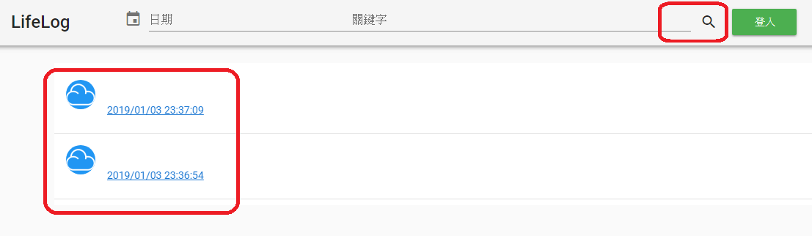
功能說明
一般使用者
日記瀏覽
日記搜尋
2
1

Slide 6
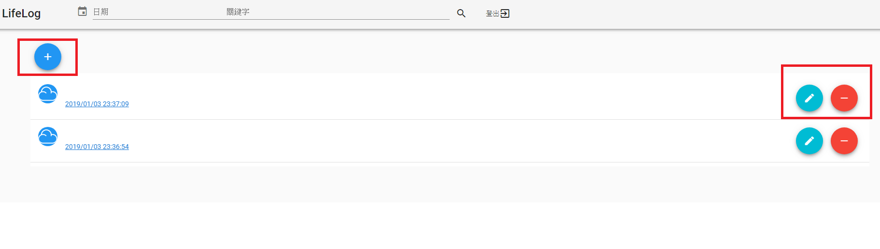
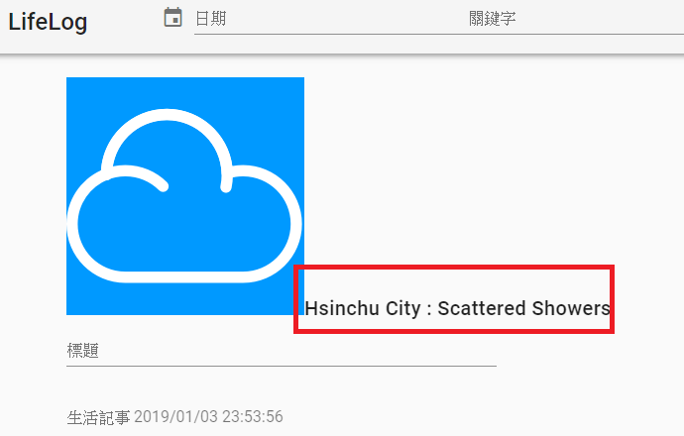
功能說明
網站管理者
文章編輯
紀錄天氣
1
2

